Slide 1
卷積神經網路 Convolutional Neural Network , CNN
組員名單 : 107360105 柯欣廷
107360111 曾廷修
107360135 黃鉦皓

Slide 2
目錄
一、 研究動機
二、 何謂Mnist ?
三、何謂「神經網路」?
四、何謂Convolutional ?
五、 實驗步驟
六、 研究成果
七、 參考資料

Slide 3
一、研究動機
要能夠實現數位影像處理的功力，最直接的還是在於影像本身，所以我們就想到了另外一堂課的「人工智慧」裡的類神經網路，他是可以利用Mnist裡的數字檔案，再搭配電腦與Mnist，因此得到由電腦算出新的圖片，界而得到電腦辨識數字之能力。於是乎我們就從網路上尋找看有沒有關於類神經網路運算的Matlab的相關程式或專案，然後這個專題「卷積神經網路, CNN」就被我們找出來了。

Slide 4
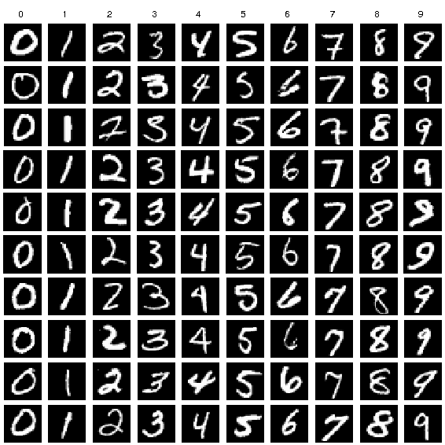
二、何謂Mnist ?
Minst, Mixed National Institute of Standards and Technology database 的縮寫，中文意思為混合國家標準與技術研究所資料庫，是一個手寫數字數據集，這個數據集中存儲了很多不同人手寫的0到9的數字。在這個數據集中，它的格式是經過處理的，包括頭部信息和每一張手寫數字圖片的像素灰度值信息，也由於相同的格式，所以最常被利用於人工智慧(AI)中。

Slide 5
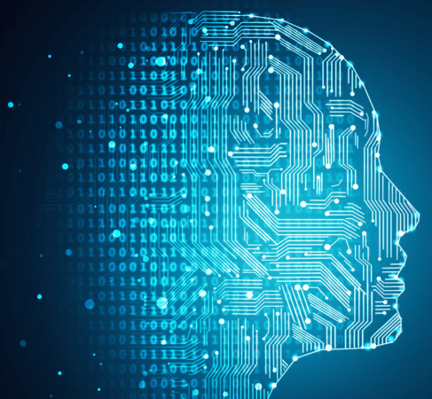
三、何謂「神經網路」?
在機器學習和認知科學領域，是一種模仿生物神經網路（動物的中樞神經系統，特別是大腦）的結構和功能的數學模型或計算模型，用於對函式進行估計或近似。神經網路已經被用於解決各種各樣的問題，例如機器視覺和語音辨識，而其中最知名的，就是人工智慧(Artificial Intelligence, AI)。

Slide 6
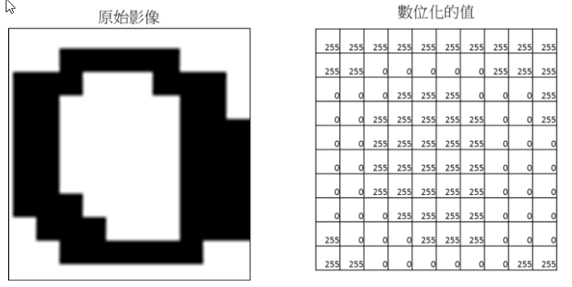
四、何謂Convolutional (卷積/摺積) ?
以下方為例，下圖是一個數字0(像素值為10*10=100)，人的眼睛看到的是左圖，電腦看到的是右圖。

Slide 7
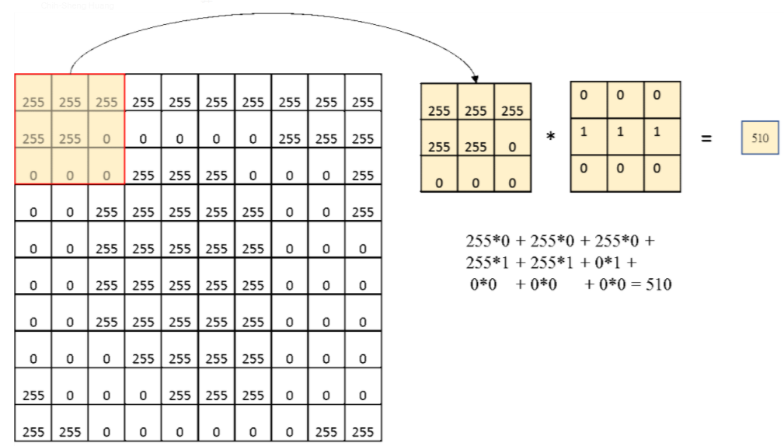
四、何謂Convolutional (卷積/摺積) ?
另外設計一個3*3的矩陣(Convolution Filter)，然後將要濾波之圖片與Convolution Filter k進行點對點相乘相加，而得到一個全新的值。
Convolution Filter

Slide 8
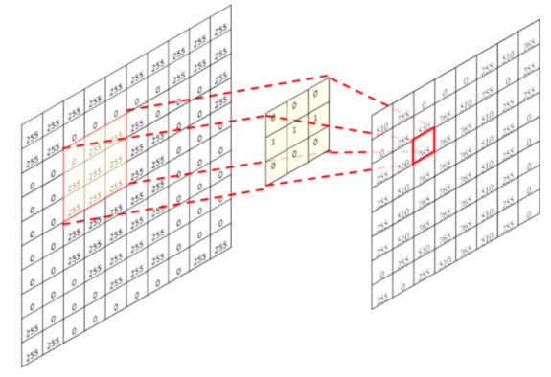
四、何謂Convolutional (卷積/摺積) ?
而整張圖的濾波是每個位置都會運算到的，所以運算方式一般都是從左上角開始計算，然後橫向向右邊移動運算，到最右邊後在往下移一格，繼續向右邊移動運算，直到整張圖都完成，如右圖

Slide 9
四、何謂Convolutional (卷積/摺積) ?
這種點對點相乘相加而得到新圖片的方法就叫做Convolutional，藉由此方法而得到的新圖片，經由一些運算後而得到電腦自動產生的結果，再將這些結果輸給電腦讓電腦記錄下來的流程，則被稱為Convolutional Neural Network CNN(卷積神經網路)。

Slide 10
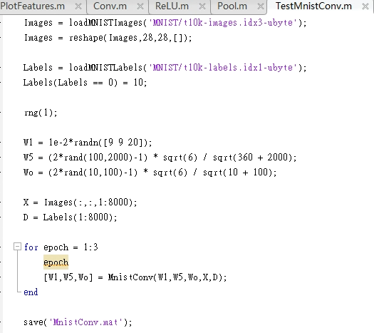
五、實驗步驟 – 建立資料讓電腦學習
先從檔案中提取來自Mnist的手寫數字「7」，再將此圖片以及亂數出來的三個資料(W1,W5,Wo)全部丟進MnistConv中進行三次的epoch電腦學習，save的用意在於讓電腦記住運算的過程。

Slide 11

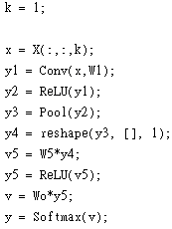
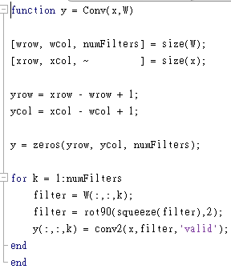
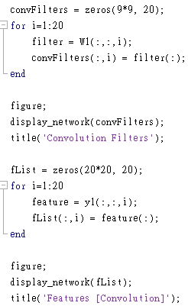
五、實驗步驟 –建立Convolution Filter
建立一個亂數的W1三維矩陣(20個9*9矩陣)，把W1及x做卷積(Conv)，並將兩者的圖形顯示出來。

Slide 12
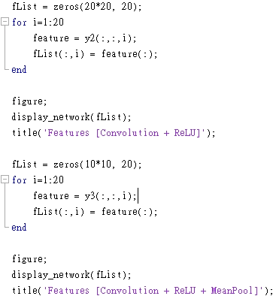
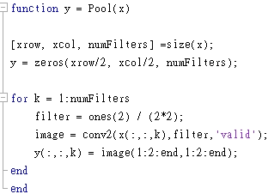
五、實驗步驟 –進行線性整流(ReLU)及池化(Pooling)
ReLU是線性整流函數，用來解決(補)梯度消失的問題
而池化則是圖片資料量減少並保留重要資訊的方法，把原本的資料做一個最大化或是平均化的降維計算，所以會使得圖片馬賽克化。

Slide 13
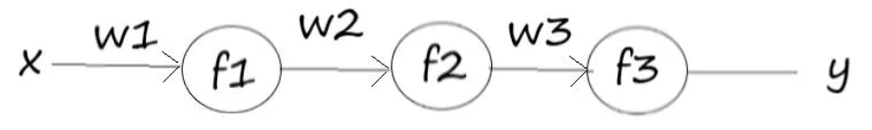
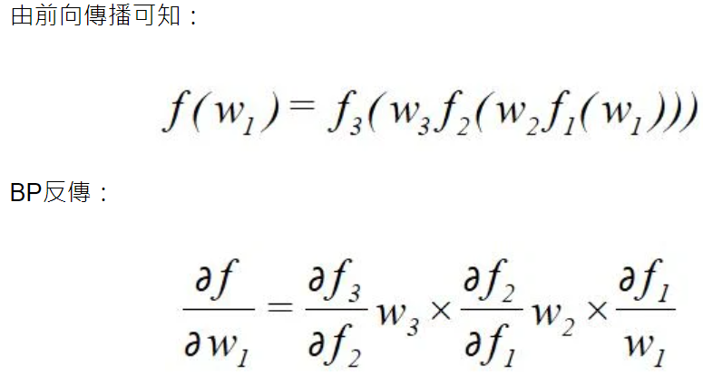
五、實驗步驟 –(補)梯度消失
在神經網路系統中，越多層神經網路層就會得到越準確的電腦學習，但相對來說，神經網路的也會變得不穩定。而越是不穩定，所造成的梯度消失和梯度爆炸問題也會越嚴重。
而這兩個現象都是因為網絡層數太深，網絡權值更新不穩定造成的，本質上是因為梯度反向傳播中的連乘效應。
反向傳播過程中，梯度隨網絡深度進行累乘，而Sigmoid函數導數小於1，從而造成梯度消失。

Slide 14
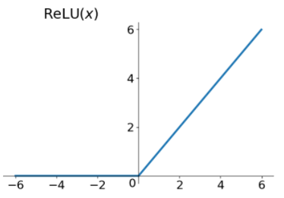


五、實驗步驟 –(補)梯度消失—解決方法
由於會出現x小於0的情況，因此使用Sigmoid函數會造成結果小於1，進而導致神經網路的不穩定性提高。這時如果使用ReLU函數的話，就不會有問題。這是因為ReLU函數的導數在正數部分是恆等於1的，因此在深層網絡中使用的話就不會導致梯度消失的問題。

Slide 15
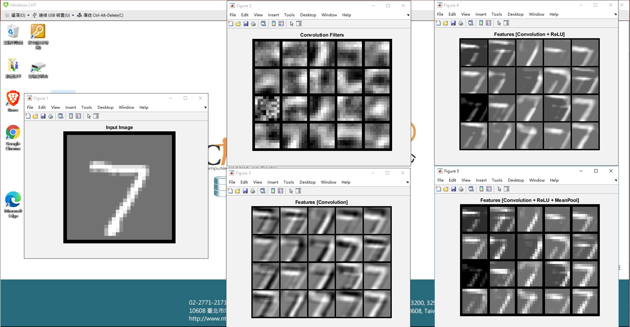
六、實驗結果

Slide 16
七、參考文獻
https://www.youtube.com/watch?v=ZOXOwYUVCqw&ab_channel=NuruzzamanFaruqui
https://kknews.cc/zh-tw/code/3342l3o.html
https://zh.wikipedia.org/wiki人工神經網路
https://chih-sheng-huang821.medium.com/卷積神經網路-convolutional-neural-network-cnn-卷積運算-池化運算-856330c2b703
https://blog.csdn.net/qq_43499622/article/details/103556642
http://violin-tao.blogspot.com/2017/07/ml-convolutional-neural-network-cnn.html
https://medium.com/@hupinwei/深度學習-卷積神經網路-convolution-neural-network-cnn-15b413c4a1c8
https://kknews.cc/zh-tw/code/p95ko58.html
https://blog.csdn.net/qq_25737169/article/details/78847691

